Slide 1




ASSOCIATION
PHILATÉLIQUE
GAILLACOISE

Slide 2


A.P. Gaillacoise
Association fondée le 4 novembre 1941 membre
de la Fédération Française des Associations Philatéliques (n° 673/13)
Accueille et conseille les philatélistes.
Organise des expositions locales,
départementales, régionales et nationales.
Informe ses membres de l’actualité philatélique
départementale, régionale, nationale et internationale.

Slide 3
PROPOSE À SES ADHÉRENTS
Un service des nouveautés.
Commande de matériel à prix réduit.
Une bibliothèque.
Des conseils pour collectionner.
Formation et suivi pour la compétition.
Des causeries philatéliques.
Un site Internet participatif.
https://association-philatelique-gaillac-81.webador.fr/
Fin 2025 le Musée des Ambulants Ferroviaires
installé en gare de Gaillac.

Slide 4


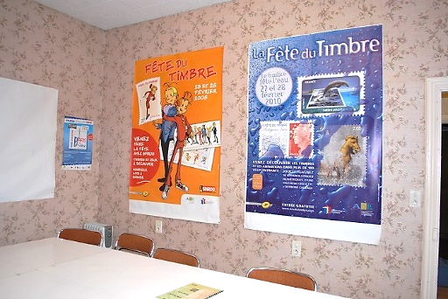
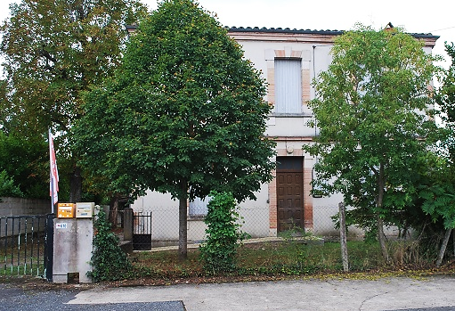
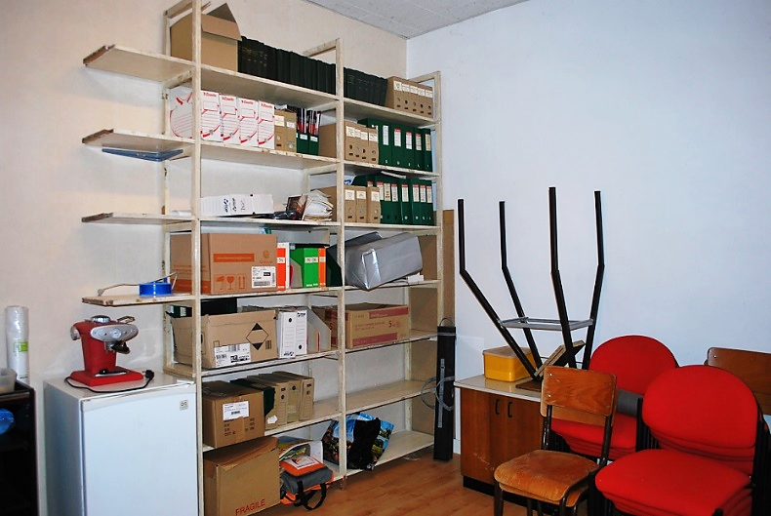
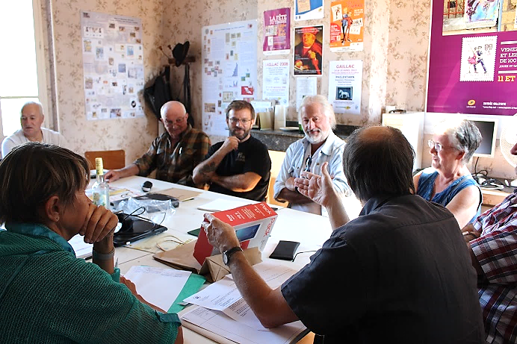
Un espace de réunion dédié.
Au 1er étage du n° 610 chemin de Saint-Sauveur
Les Fédiès (81600)

Slide 5

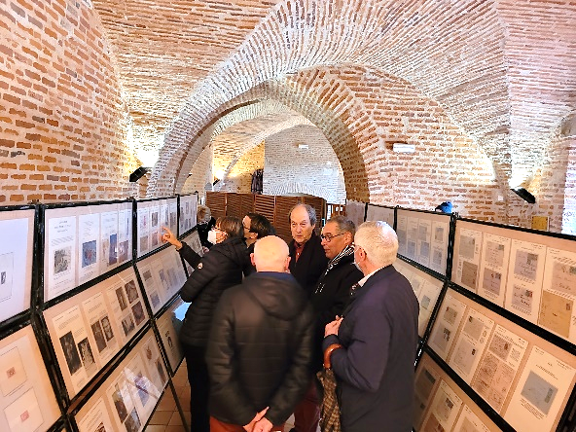
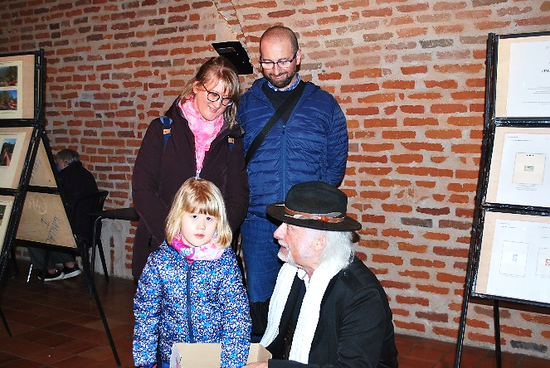
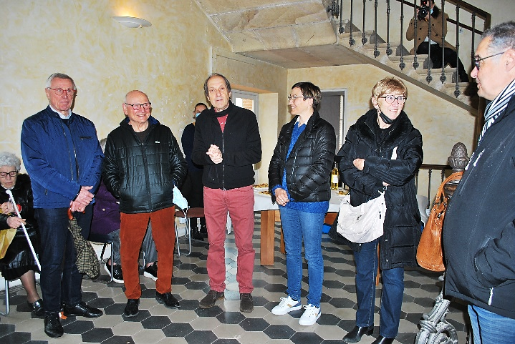

Fête du Timbre
Manifestation nationale marquée par l’émission d’un timbre-poste et d’un bloc-feuillet organisée
tous les 4 ans par l’association gaillacoise.

Slide 6

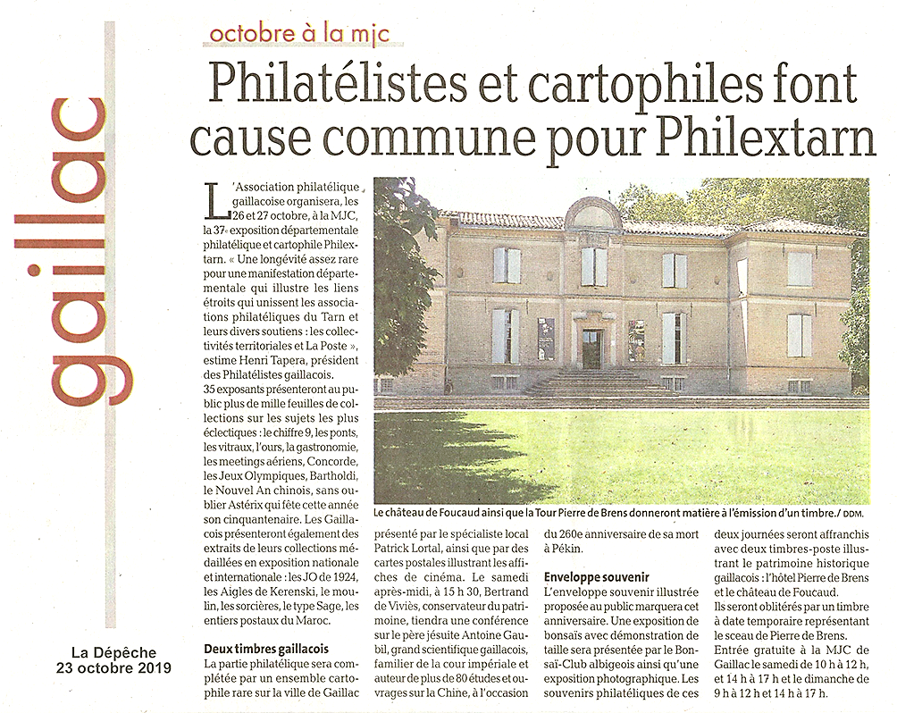

Philextarn
Manifestation départementale organisée à tour de rôle
par les associations philatéliques du Tarn,
fédérées et non fédérées.

Slide 7

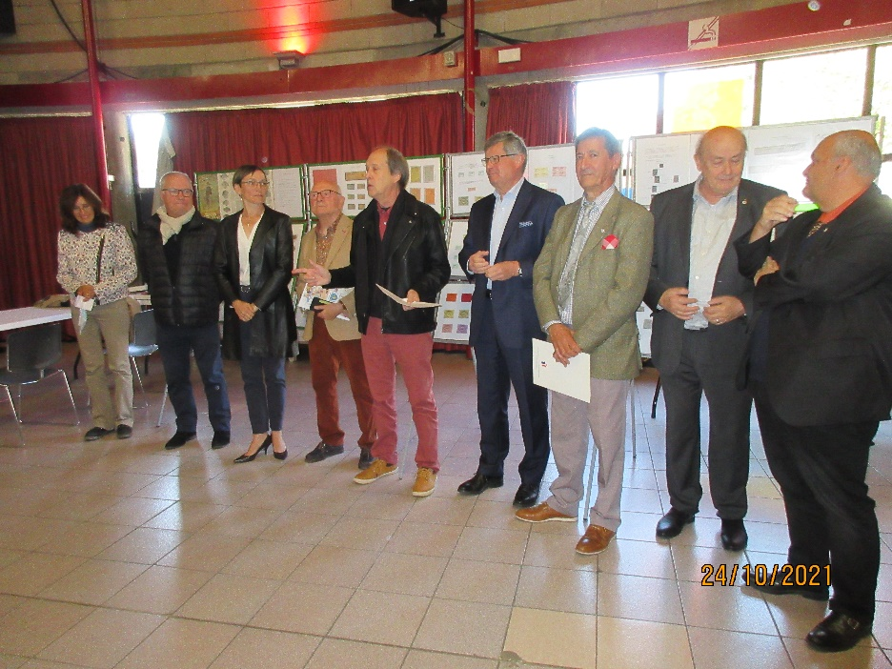

Congrès régional
L’association a eu aussi l’occasion d’organiser à plusieurs reprise le congrès de la région Midi-Pyrénées.

Slide 8

Une réputation qui dépasse les frontières.
Suite à une première participation à l’exposition nationale espagnole l’association a été invitée à exposer en juin 2024 par le club philatélique d’Irun au pays basque.

Slide 9

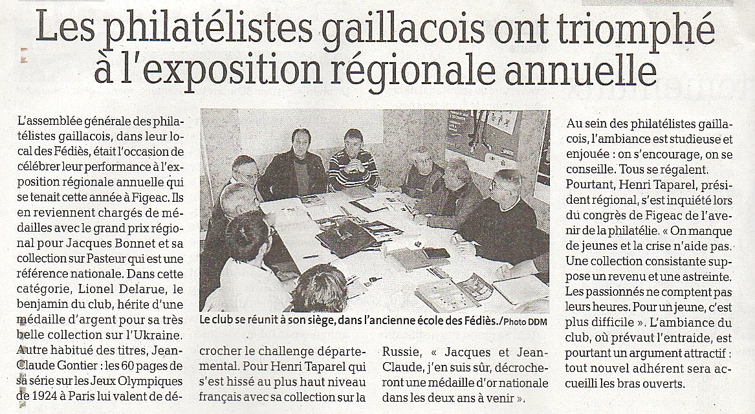
Nos adhérents ont la possibilité de participer aux championnats de philatélie du niveau départemental au niveau national et pour les plus pointus au niveau international. Nombre d’entre-eux ont obtenu les
plus hautes récompenses à tous les nivaux.

Slide 10
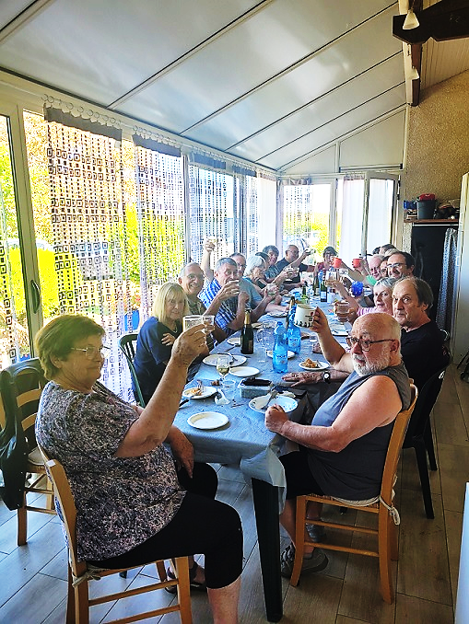
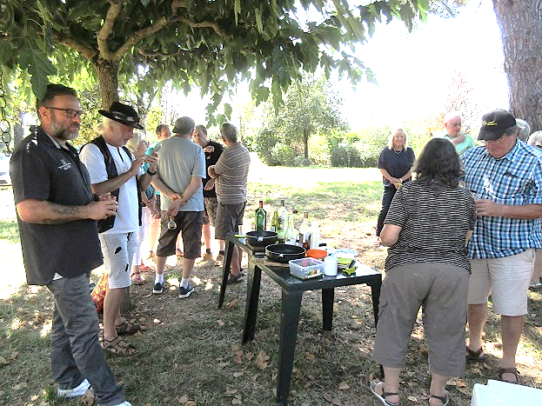
Pour préparer dans les meilleures conditions la rentrée philatélique nos adhérents se retrouvent traditionnellement fin août lors d’une journée de "gastro-philatélie".

Slide 11
L’A.P. Gaillacoise est le lieu idéal et convivial pour s’informer, découvrir, échanger, partager.
Une association philatélique fédérée, à votre service près de chez vous.
N’hésitez pas !
Rejoignez nous.

Slide 12
Contacts.
Président : Henri TAPAREL
h.taparel@wanadoo.fr
Vice-président : PAMPLONA José
jose.pamplona81@gmail.com
06 60 49 11 25
Secrétaire : VERNEY-BUISSON Gérard
gerard.verney-buisson@wanadoo.fr
06 78 91 34 12
https://association-philatelique-gaillac-81.webador.fr/

Slide 13





Partenaires

Slide 14



